Slide 1
O espírito dos Direitos Humanos e a identidade dos povos
António Pedro Dores
Abril2013

Slide 2
Emergência dos DH
Direitos humanos de exportação
Sinais dos tempos: emergências e os DH na Europa
Honneth concebe a emancipação actual centrada na denúncia do “desrespeito”

Slide 3
Crescimento vs desenvolvimento
Industrialismo capitalista tem consequências insuspeitadas (demografia e ambiente)

Slide 4
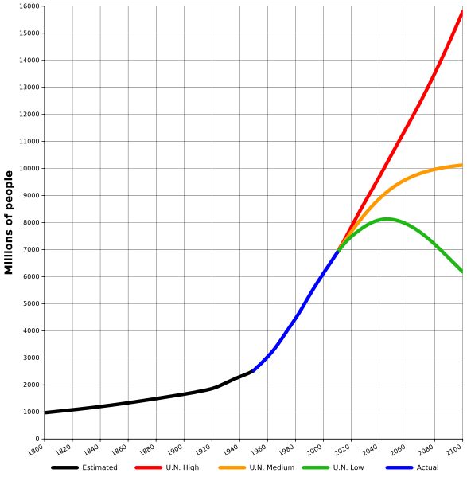
http://en.wikipedia.org/wiki/File:World-Population-1800-2100.svg

Slide 5
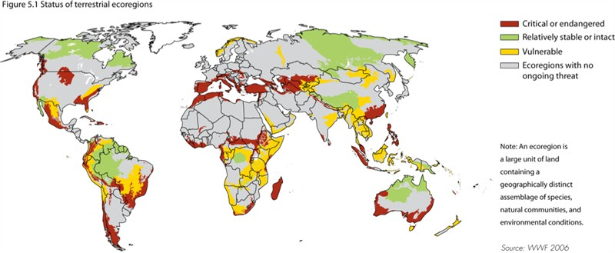
http://www.grida.no/graphicslib/detail/status-of-terrestrial-ecoregions_1522# (2006) Bounford.com e UNEP/GRID-Arendal

Slide 6
Crescimento vs desenvolvimento
Industrialismo capitalista tem consequências insuspeitadas (demografia e ambiente)
Progresso torna-se problemático e emancipação torna-se dilema moral (e não só económico)

Slide 7
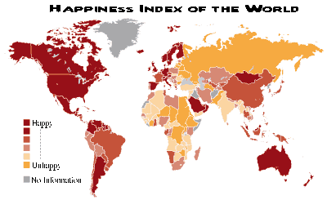
http://zonkalicious.blogspot.pt/ (2006) From Sydsvenskan.se, September 2, 2006, Translation from Swedish: Zonka

Slide 8
Engenharia social ou terapia social?
Sociedades com maiores desigualdades de rendimento “produzem” problemas sociais e políticos (Wikinson e Pickett Espírito de Igualdade)
Excesso de habitação e dificuldade de mobilidade são oportunidades para pensar de outro modo a solidariedade social

Slide 9
Fazer das fraquezas forças
A partir de certo rendimento não há ganhos para o bem estar (teto de rendimento)
Educação e saúde podem ser fontes de prosperidade, na perspectiva de um mundo lusófono capaz de desenvolver um modelo civilizacional capaz de respeito (revisão das práticas de justiça e de justiça social)

Slide 10
FIM

